Slide 1

Diagramme bearbeiten
Übungen

Slide 2
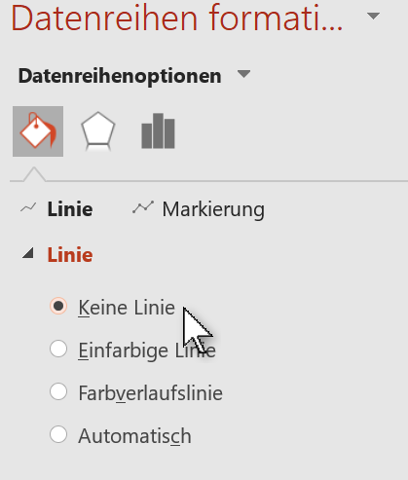
Zusammenhang Verbrauch zu CO₂-Ausstoß
Je höher der Verbrauch, desto mehr CO₂ wird ausgestoßen!
Formatiere die Datenreihen so, dass keine Linien angezeigt werden!
Rechter Mausklick auf Linie > Datenreihen formatieren >
Linie: Keine Linie
Notes:
Formatiere die Datenreihen so, dass keine Linien angezeigt werden.
Rechter Mausklick auf Linie / Datenreihen formatieren / Linienfarbe: keine Linie

Slide 3

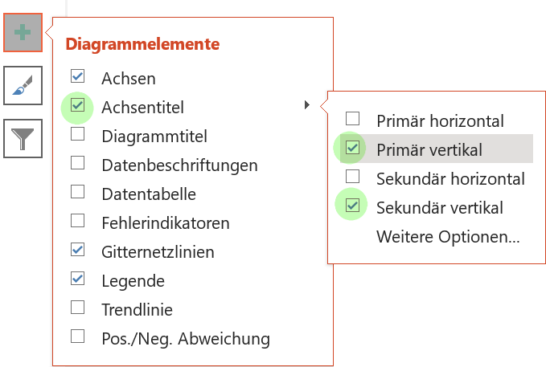
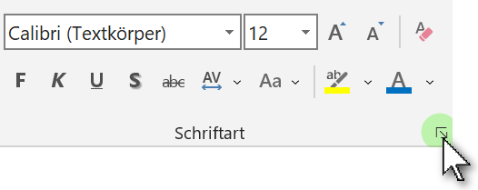
Zusammenhang Verbrauch zu CO₂-Ausstoß
Je höher der Verbrauch, desto mehr CO₂ wird ausgestoßen!
Füge Achsenbeschriftungen hinzu:
Klick auf
Häkchen bei Achsentitel und bei
Primär vertikal und Sekundär vertikal
Gib diese Achsentitel ein:
Primärachse: Verbrauch in l/100 km
Sekundärachse: g CO₂/km
Die tiefgestellte Ziffer 2 formatierst du so:
Start > Schriftart > Klick auf
Schriftart > Tiefgestellt
Notes:
Füge Achsenbeschriftungen hinzu: (Diagrammtools / Layout / Achsentitel / Titel der vertikalen Primärachse bzw. Sekundärachse / Gedrehter Titel)
Primärachse: Verbrauch in l/100 km
Sekundärachse: g CO₂/km

Slide 4
Zusammenhang Verbrauch zu CO₂-Ausstoß
Je höher der Verbrauch, desto mehr CO₂ wird ausgestoßen!
Ändere in den Achsenoptionen:
Primärachse (links):
Minimum: 4,
Schriftfarbe rot
Sekundärachse (rechts):
Minimum 100,
Hauptintervall: 5
Schriftfarbe blau
Rechter Mausklick auf Achsenbeschriftung >
Achse formatieren …

Slide 5
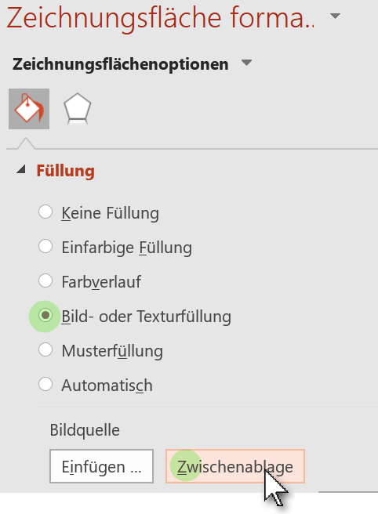


Zusammenhang Verbrauch zu CO₂-Ausstoß
Je höher der Verbrauch, desto mehr CO₂ wird ausgestoßen!
Ändere im Diagramm den Hintergrund der Zeichnungsfläche. Verwende dafür das das Bild rechts unten.
Kopiere das Bild in die Zwischenablage >
Rechter Mausklick auf die Zeichnungsfläche >
Zeichnungsfläche formatieren >
Bild oder Textfüllung >
Zwischenablage
Ändere die Transparenz des Bildes auf 60%
Notes:
Kopiere das Bild rechts unten in die Zwischenablage und verwende es als Hintergrund der Zeichenfläche.
Rechter Mausklick auf Diagramm-Zeichenfläche / Zeichnungsfläche formatieren / Füllung / Bild- oder Texturfüllung / Zwischenablage

Slide 6

Zusammenhang Verbrauch zu CO₂-Ausstoß
Je höher der Verbrauch, desto mehr CO₂ wird ausgestoßen!
Formatiere den Hintergrund der Folie mit der Textur Papiertüte!
Ändere die Transparenz auf 95%

Slide 7
Zusammenhang Verbrauch zu CO₂-Ausstoß
Je höher der Verbrauch, desto mehr CO₂ wird ausgestoßen!
Ändere die Schriftgröße der horizontalen Achse auf 10,5
Klicke auf einen Autonamen und ändere die Schriftgröße.

Slide 8
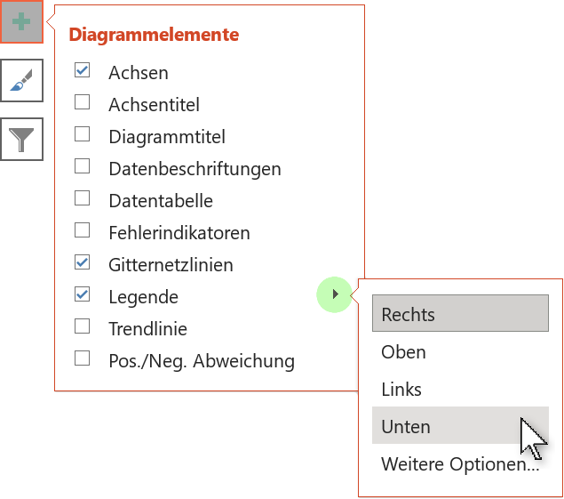
Spritsparer - Spritfresser
Platziere die Legende unten!

Slide 9
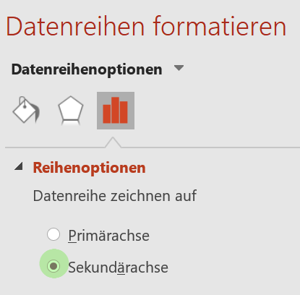
Spritsparer - Spritfresser
Weise der Verbrauchslinie (rot) die Sekundärachse zu.
Doppelklick auf rote Datenreihe > Reihenoptionen: Sekundärachse wählen

Slide 10
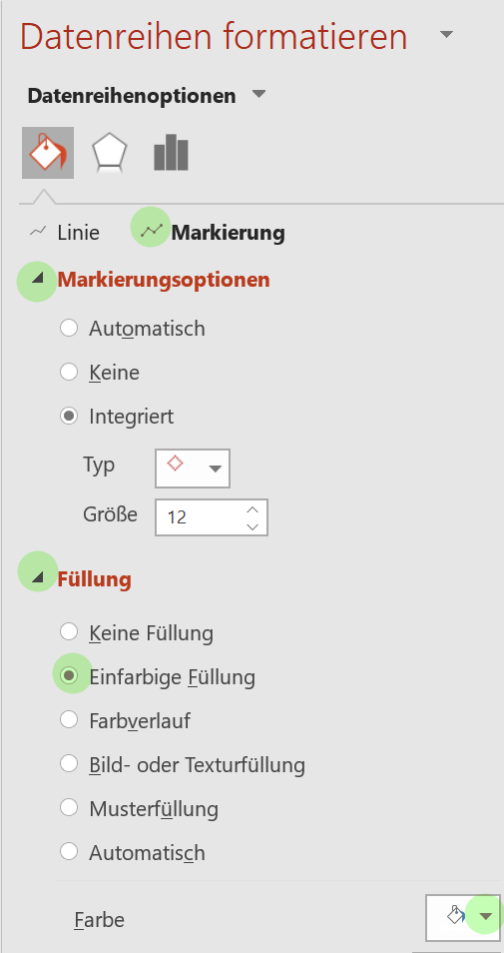
Spritsparer - Spritfresser
Formatiere die Datenreihen so, dass keine Linien angezeigt werden.
Ändere die Größe der roten Markierungspunkte auf 12, Füllung gelb.
Rechter Mausklick auf rote Datenreihe >
Datenreihen formatieren …

Slide 11
Spritsparer - Spritfresser
Füge Achsenbeschriftungen hinzu:
Primärachse vertikal: Leistung in kW
Sekundärachse vertikal:
Verbrauch in Liter/100 km
Ändere die Farbe der Achsenbeschriftung:
Primärachse vertikal: blau
Sekundärachse vertikal: rot
Primärachse:
Ändere das Hauptintervall (Hauptstriche) auf 100
Entferne die Legende!

Slide 12
Spritsparer - Spritfresser
Ändere die Schriftgröße der horizontalen Achse auf 11

Slide 13
Spritsparer - Spritfresser
Füge unten zwei Clipart-Grafiken ein:
Links: Autos mit geringen Verbrauch
Rechts: Autos mit großem Verbrauch
Quelle: Pixabay
Quelle: Pixabay

Slide 14
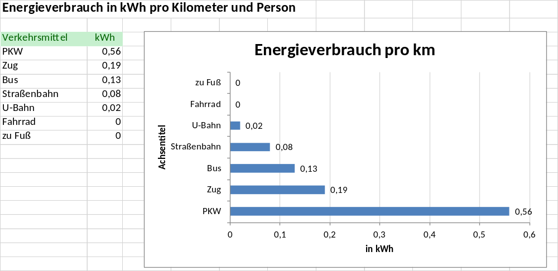
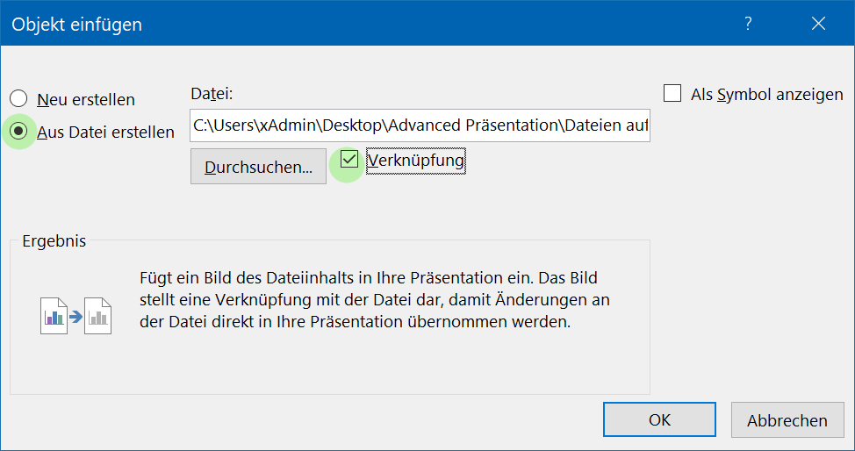
Energie - Vergleich
Füge die Datei Energieverbrauch.xlsx als verknüpftes Objekt ein.
Einfügen > Objekt >
Aus Datei erstellen >
Durchsuchen >
Häkchen bei Verknüpfung!

Slide 15
Energie - Vergleich
Öffne die Datei Energieverbrauch.xlsx.
Kopiere das Diagramm als Verknüpfung (Standardeinstellung) in die Folie.
Wähle ein beliebiges Design und übernimm es nur für diese Folie!
Entwurf > Designs …

Slide 16


Spritsparer - Spritfresser
Das Diagramm zeigt, dass höhere Motorleistung einen höheren Verbrauch verursacht.
Zwei Automodelle verbrauchen deutlich mehr als andere mit ähnlicher Leistung (kW)!
Welche sind das?

